Slide 1

Что такое IT-сфера в современном мире?

Slide 2



Slide 3
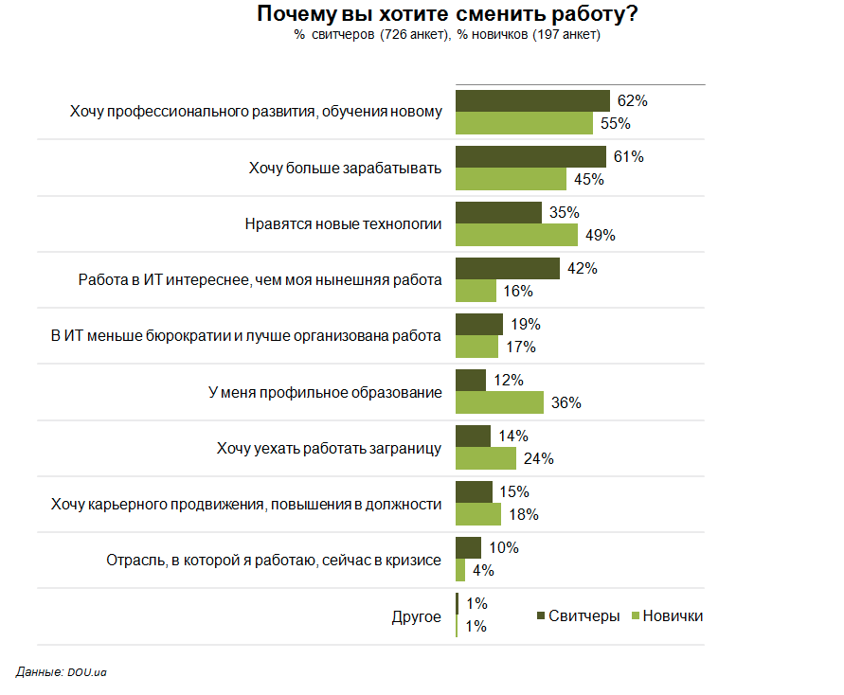
Как войти/зайти/прийти в IT?
Почему в IT?
Профессиональное развитие и заработок — это основные причины интереса к ИТ со стороны свитчеров и новичков. Для новичков эти причины менее важны — треть из них имеет профильное образование, они чаще говорят об интересе к новым технологиями и желании уехать за границу.
Свитчеры же чаще упоминают, что работа в ИТ интереснее, чем их нынешняя работа, а также о том, что их отрасль сейчас в кризисе.

Slide 4
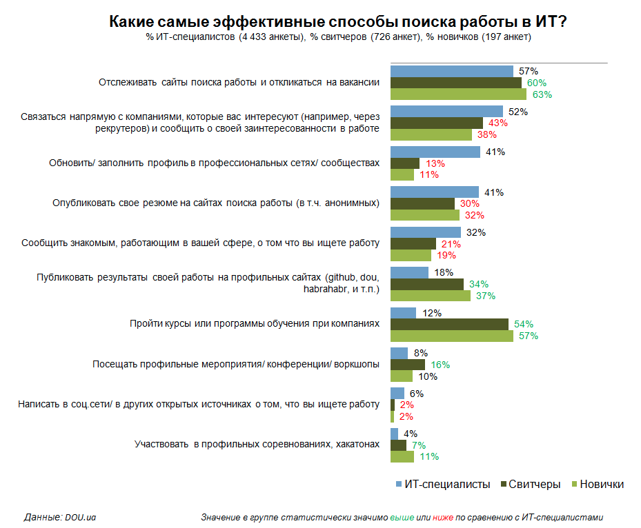
Свитчеры и новички должны доказывать потенциальному работодателю свою ценность, поэтому они чаще выбирают прохождение курсов при компаниях, публикацию результатов своей работы в открытых источниках, участие в соревнованиях и хакатонах.

Slide 5
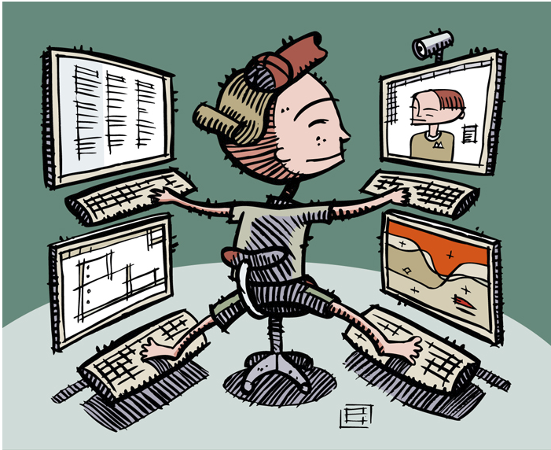

Окружите себя IT, но интересным

Slide 6
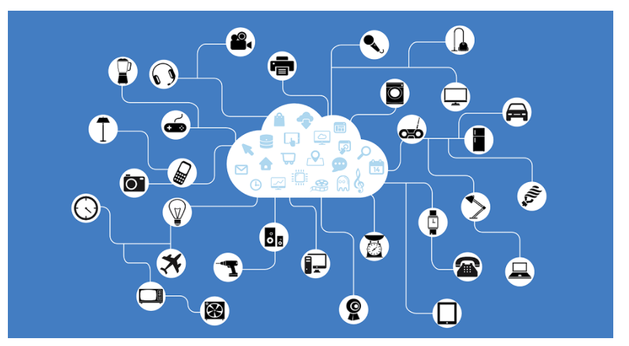

Slide 7
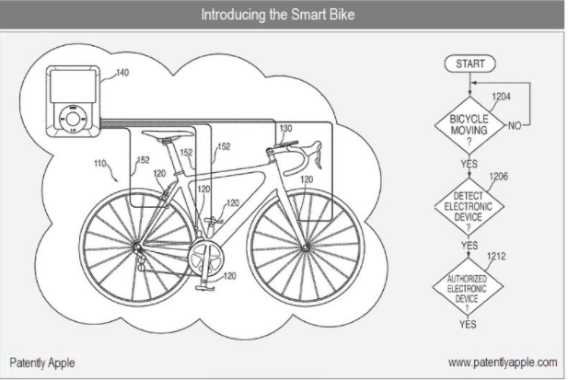
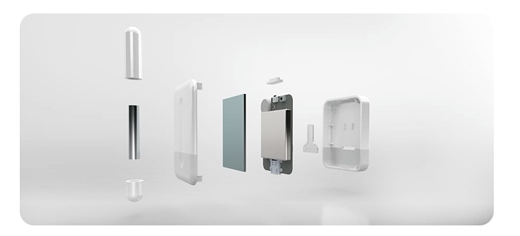

Slide 8
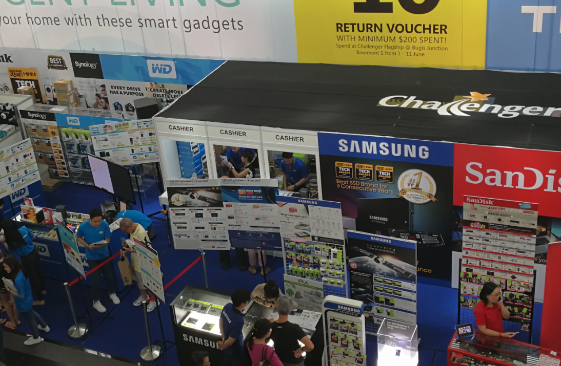
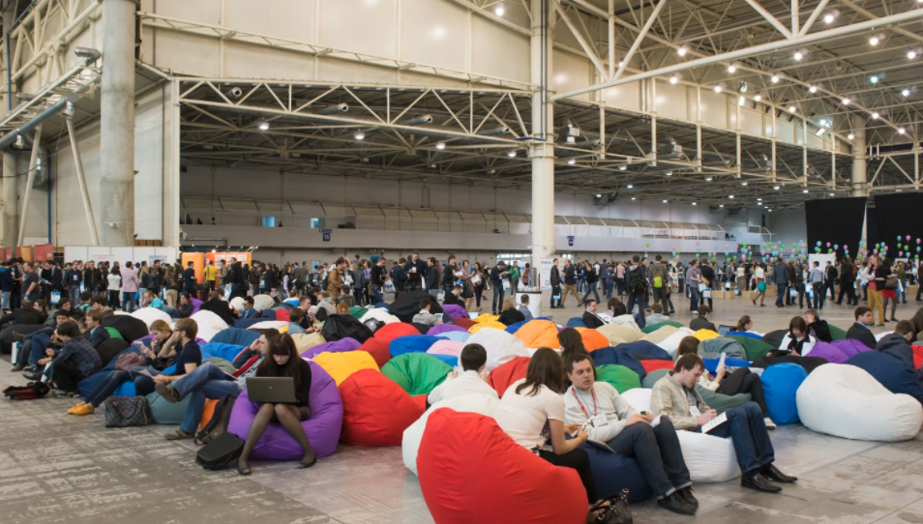
Узнавайте
Общайтесь
Ищите

Slide 9



